Slide 1

Workload Characterization
Universidade Federal do Rio Grande do Sul
Instituto de Informática
Programa de Pós-Graduação em Computação
CMP223 - Computer System Performance Analysis
Professor: Luciano Paschoal Gaspary
Alunos:
Leonardo Menezes
Lucas Villela Canôas
Pedro Martins dos Santos
2024/2

Slide 2
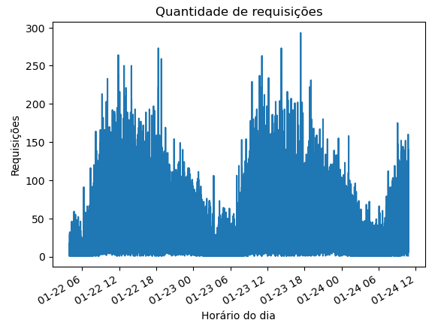
Objetivo
Análise do arquivo de logs de acesso a um servidor web com o objetivo de caracterizar um modelo de carga de trabalho que seja representativa do ambiente real e possibilite a execução de testes sintéticos repetíveis.
Para a análise dos dados consideramos 5M de linhas. Sendo possível termos o período de 2 dias consecutivos.

Slide 3
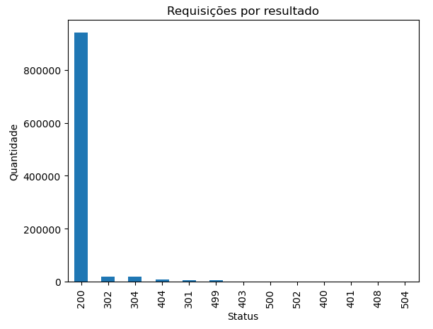
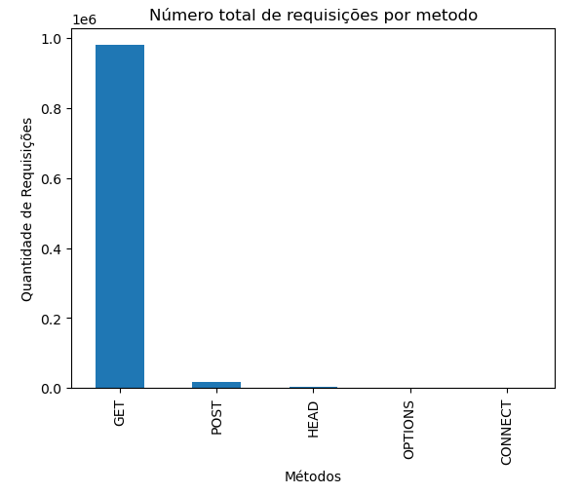
Características
O resultado das requisições mais representativo é o 200 (Sucesso)
O método GET é o mais representativo.
Frequência das requisições
Tamanho das requisições

Slide 4
Características
Resumo:
Frequência:
Pico XX/minuto
Média
Mediana
Request GET
Result 200
Tamanho XXX

Slide 5
Características não relevantes
O IP de origem dos clientes.
Sessão dos clientes (sequência das requisições).
User-agent dos clientes

Slide 6

Obrigado pela atenção!

